Slide 1
4.3 电磁能量守恒定律
本节内容
4.3.1 电磁能量及守恒关系
4.3.2 坡印廷矢量
4.3.3 坡印廷定理

Slide 2
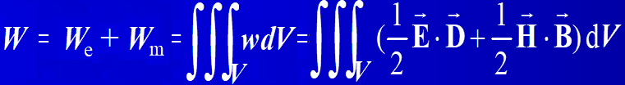
电磁能量
电场能量密度：
磁场能量密度：
电磁能量密度：
空间区域V中的电磁能量：
特点：当场随时间变化时，空间各点的电磁场能量密度也要随时间改变，从而引起电磁能量流动。

Slide 3
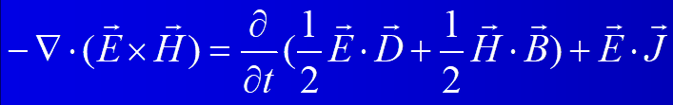
坡印廷定理
：表征电磁能量守恒关系的定理。
微分形式：
积分形式：
：单位时间内通过曲面S 进入体积V 的电磁能量。
：单位时间内体积V中增加的电磁场能量。
：单位时间内电场对体积V中的电流所做的功。
（在导电媒质中，即为体积V内的焦耳热损耗）
物理意义：单位时间内，通过曲面S 进入体积V的电磁能量等于体积V 中所增加的电磁场能量与损耗的能量之和。
Notes:
坡印廷定理（积分形式）的第三项：【例4.3.2】（2）以同轴线这种双导体传输线（TEM传输线）为例，说明导波系统自身的损耗。
【例4.3.2】（1）说明同轴线的传输功率如何计算。

Slide 4


坡印廷矢量（电磁能流密度矢量）
描述时变电磁场中电磁能量传输的一个重要物理量。
定义
物理意义
的方向 ：能量的流动方向，即电磁
能量传输的方向。
的大小 ：表示单位时间内穿过与能量流动方向相垂直的单位
面积的能量，即通过垂直于能量传输方向的单位面积的电磁功
率。

Slide 5
【例4.3.1】 一根长度l、横截面S的导线两端电位差为U，导线的电
导率为σ。求当电流流过导线时电场能量的损耗。
【解】当导线两端存在电位差时，导线中会产生电场，即
可见，电场对电荷做功导致电场能量消耗。电场能量通过做功转换为光、热、机械能或其他形式的能量。

Slide 6


【例4.3.2 】 同轴线的内导体半径为a 、外导体的内半径为b，其间填充均匀的理想介质（无介质损耗、无漏电流）。设内外导体间的电压为U ，导体中流过的电流为I 。
（1）在导体为理想导体（此时无恒定电场、不存在导体损耗）的情况下，计算同轴线中传输的功率；
（2）当导体的电导率σ为有限值（此时要考虑恒定电场、存在导体损耗）时，计算通过内导体表面进入每单位长度内导体的功率（对应焦耳热损耗功率←→即导体损耗）。
同轴线
Notes:
坡印廷定理（积分形式）的第三项：【例4.3.2】（2）以同轴线这种双导体传输线（TEM传输线）为例，说明导波系统自身的损耗。
《微波技术与天线》长线的功率特性：入射波功率Pin=反射波功率Pr+透射波功率Pt+传输线损耗Pd
插入损耗=Pin/Pt
对于一分二功分器，若不考虑传输线损耗，插入损耗=-3dB；若考虑传输线损耗，插入损耗<-3dB。
【例4.3.2】（1）说明同轴线的传输功率如何计算。

Slide 7
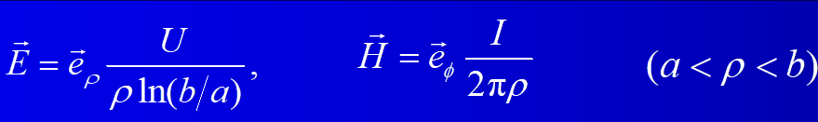
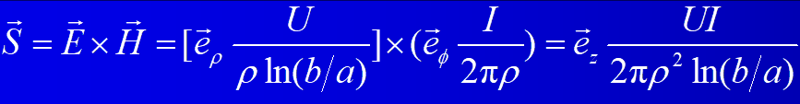
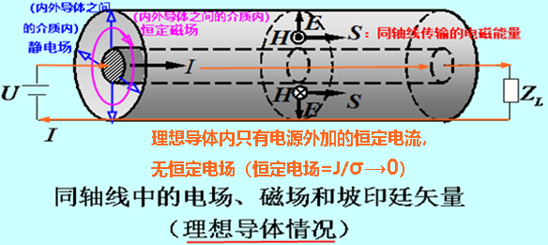
【解】（1）在内外导体为理想导体的情况下:电场和磁场只存在于内外导体之间的理想介质中，内外导体表面的电场无切向分量，只有电场的径向分量。利用高斯定理和安培环路定理，容易求得内外导体之间理想介质中的静电场和恒定磁场分别为
（由【例3.1.2 】U的 表达式得出）（【例2.3.3 】（2）的结论）
内外导体之间任意横截面上的坡印廷矢量

Slide 8
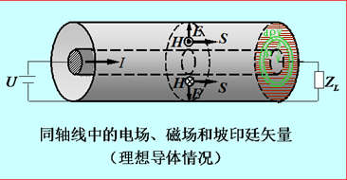
电磁能量在内外导体之间的介质中沿轴方向流动，即由电源流向负载。
穿过任意横截面的功率为
Notes:
dS的方向是横截面的法向，即纵向
坡印廷矢量和dS的点乘中：S是纵向的

Slide 9
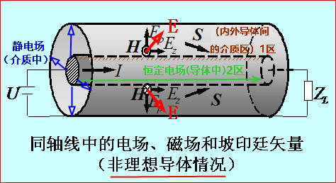
（2）当导体的电导率σ为有限值时，导体内部只存在沿传导电流方向的恒定电场
内
根据边界条件，在内导体表面上电场的切向分量连续，即
内
因此，在内导体表面外侧的静电场为
磁场则仍为
内导体表面外侧的坡印廷矢量为

Slide 10
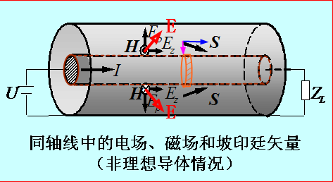
由此可见，内导体表面外侧的坡印廷矢量既有轴向分量，也有径向分量，如图所示。进入每单位长度内导体的功率为
式中 是单位长度内导体的电阻。由此可见，进入内导体中功率等于这段导体的焦耳损耗功率。
【法二】
Notes:
dS的方向是横截面的径向
坡印廷矢量和dS的点乘只有径向分量的S分量有用

Slide 11
以上分析表明：
电磁能量是由电磁场传输的，导体仅起着定向引导电磁能流的作用（导体可看作导波系统）。同轴线内外导体间的介质中传输的是TEM模导行波。
当导体的电导率为有限值时，进入导体中的功率全部被导体所吸收，成为导体中的焦耳热损耗功率（当σ→∞时，进入导体内的功率→0，此时无焦耳热损耗）。
相关例题；【例2.3.3】 【例2.4.2】
【例3.1.2 】【例3.2.1】 【例4.3.2 】

Slide 12
作业
4.8-（1）（3）

